Slide 1
稀疏数据结构：原理与实现
by 彭于斌（@archibate）
往期录播：https://www.bilibili.com/video/BV1fa411r7zp
课程PPT和代码：https://github.com/parallel101/course

Slide 2
第1章：稀疏矩阵

Slide 3
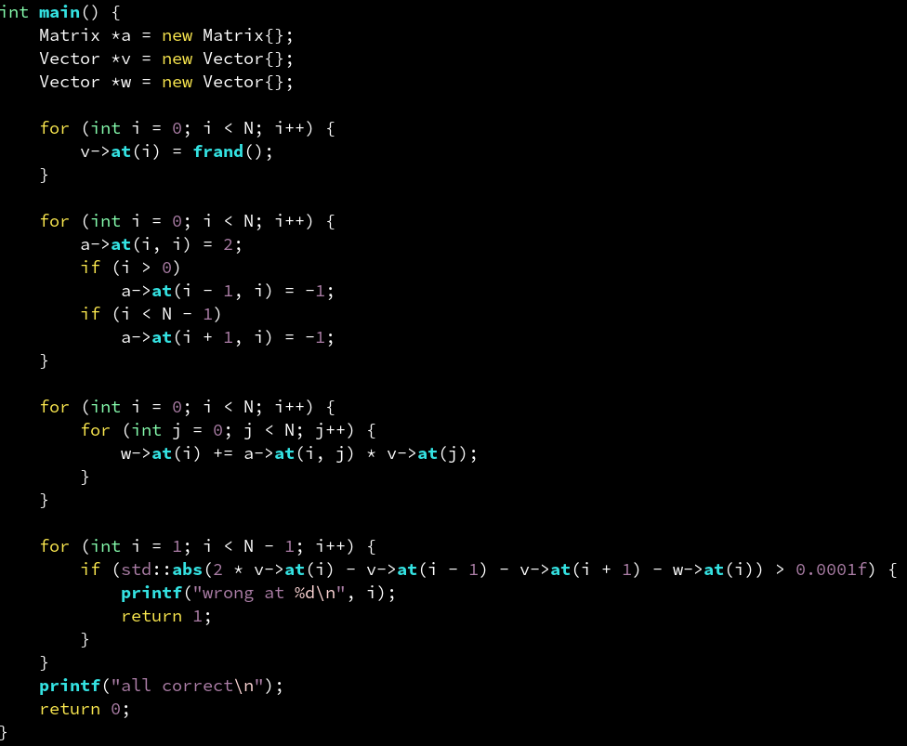
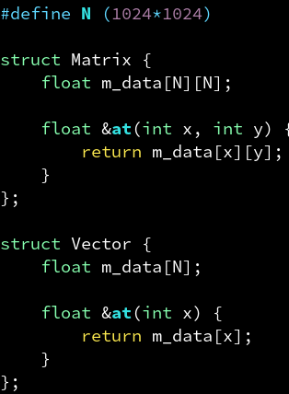
稠密数组存储矩阵

Slide 4
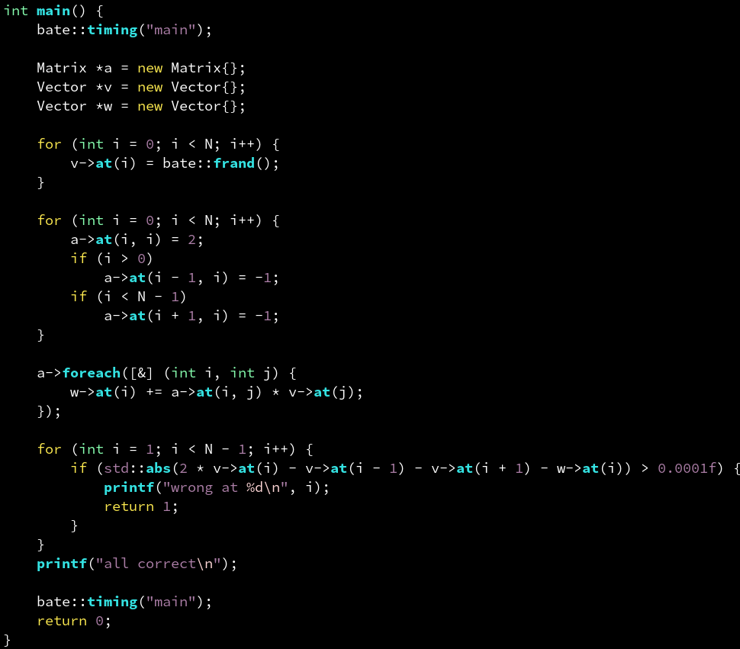
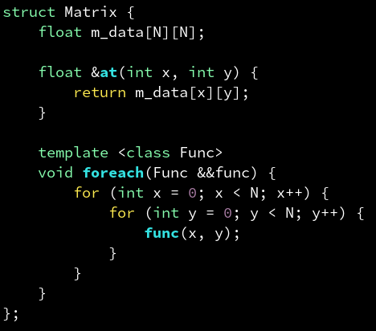
用 foreach 包装一下枚举的过程

Slide 5

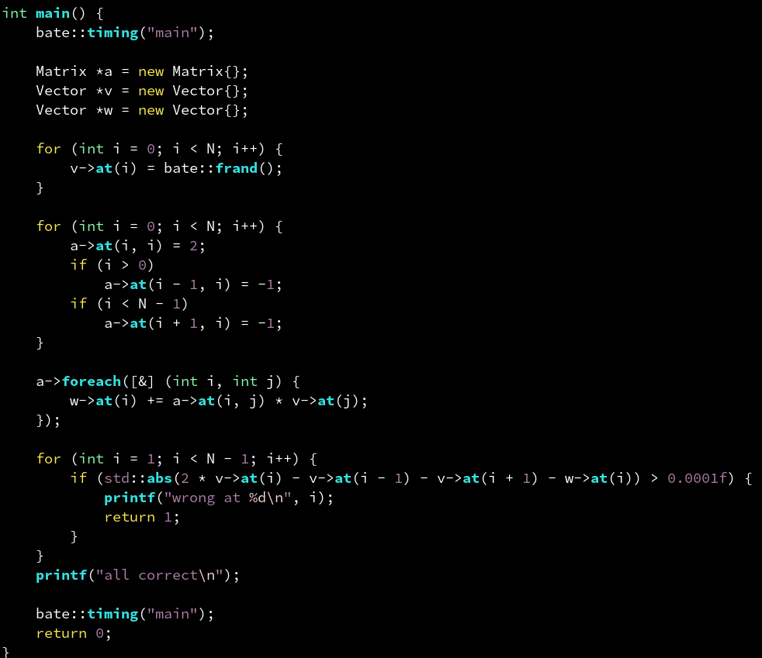
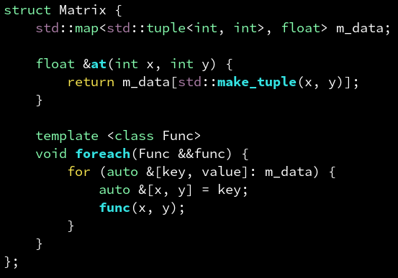
改用 map 来存储

Slide 6

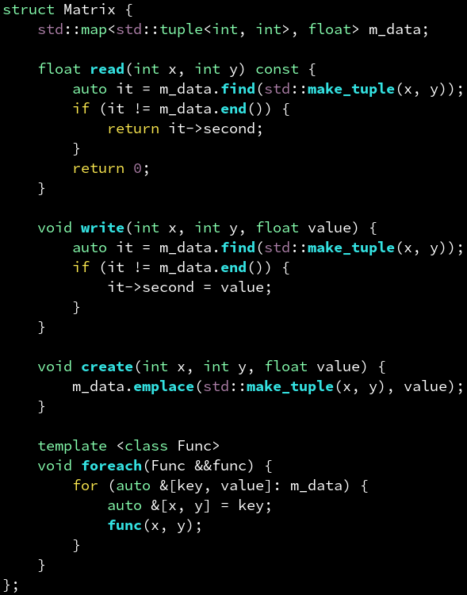
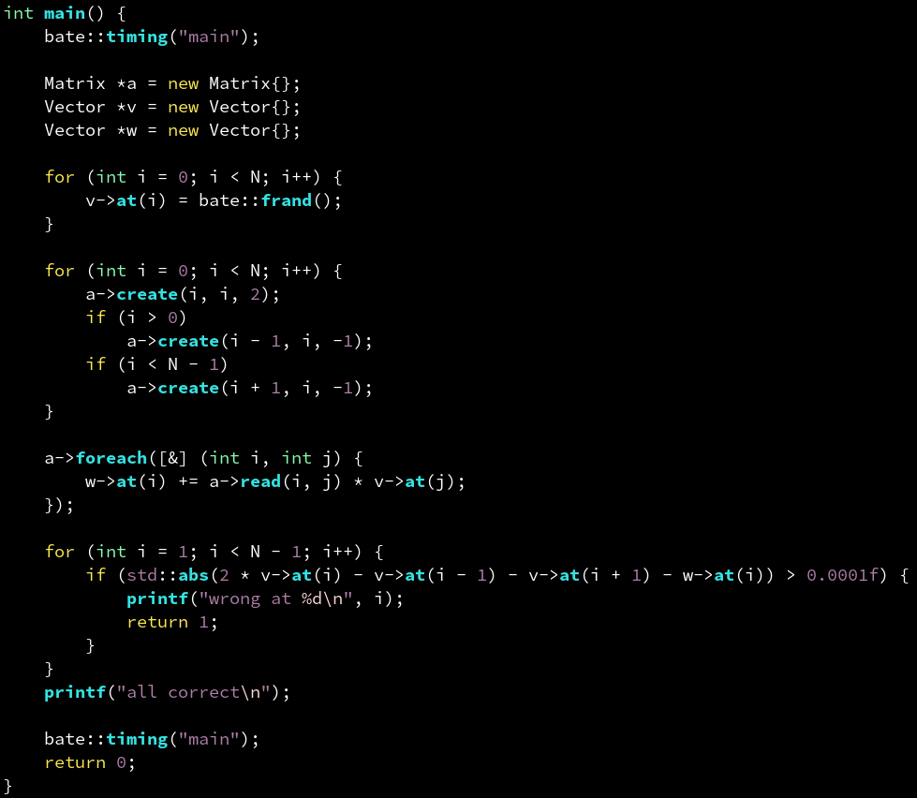
分离 read/write/create 三种访问模式

Slide 7

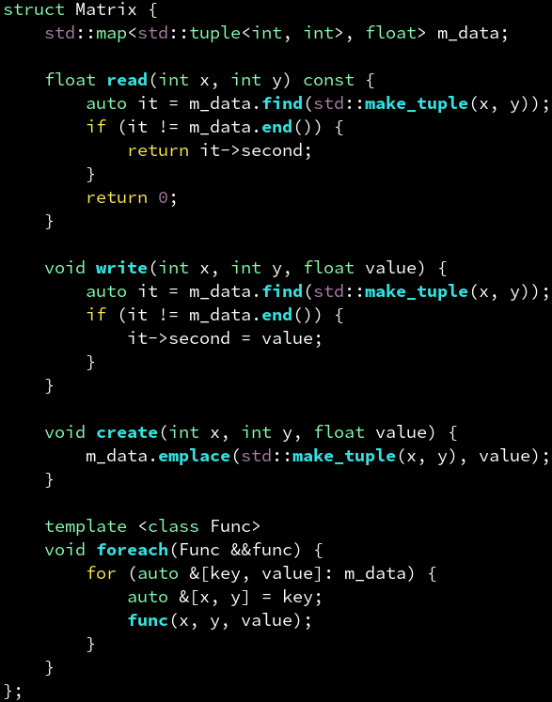
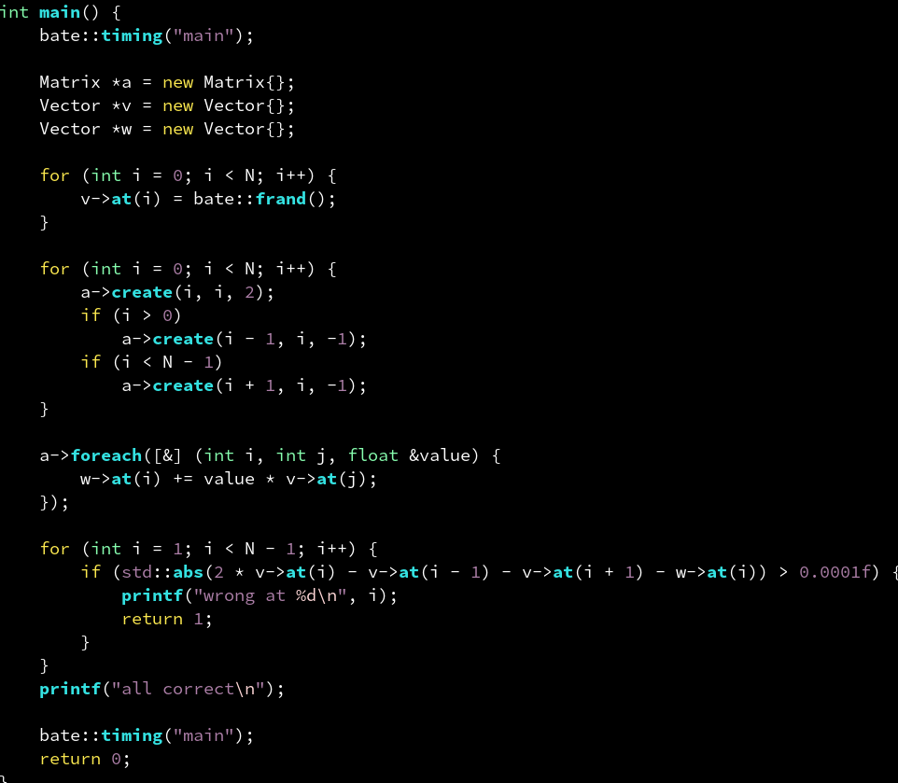
foreach 直接给出当前坐标指向的值

Slide 8

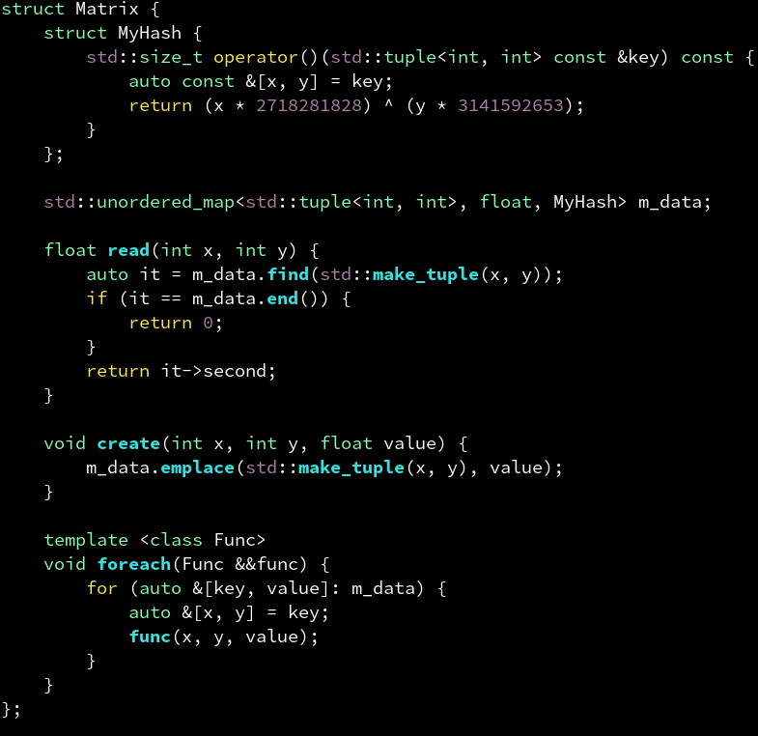
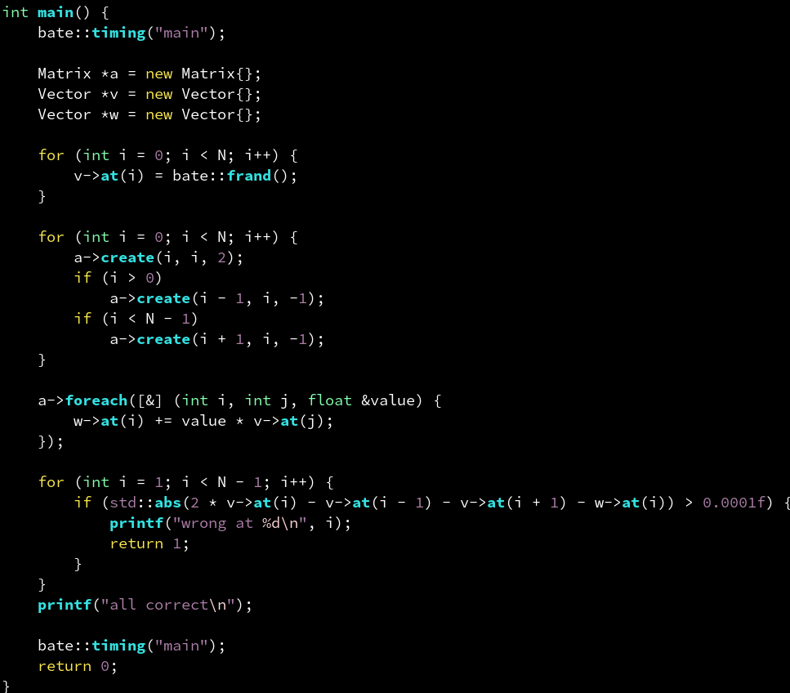
改用 unordered_map 来存储

Slide 9

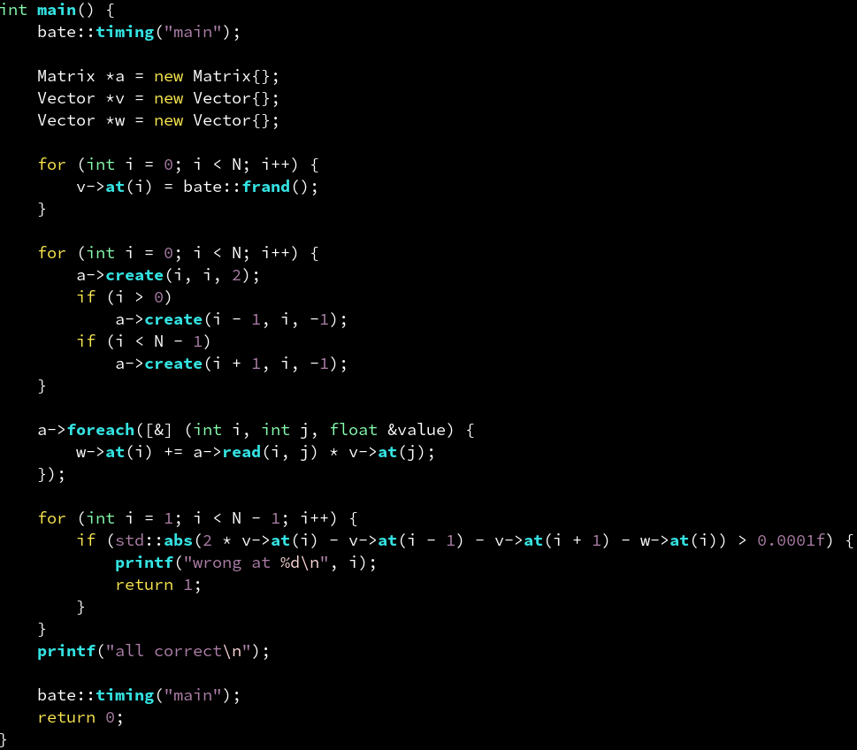
unordered_map 手动 read(i, j) 也一样速度

Slide 10


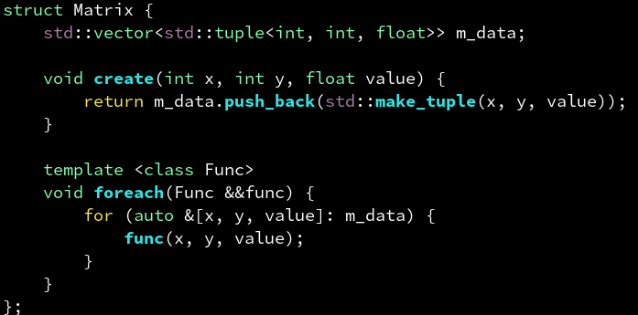
索性把坐标和值打包成 tuple，存储在 vector

Slide 11

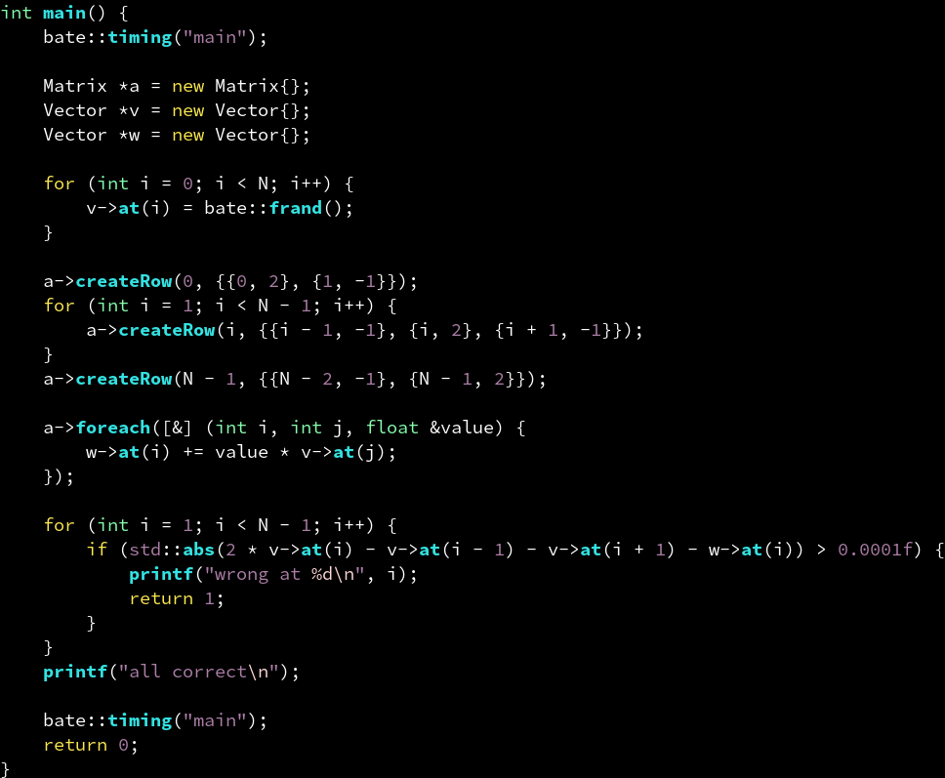
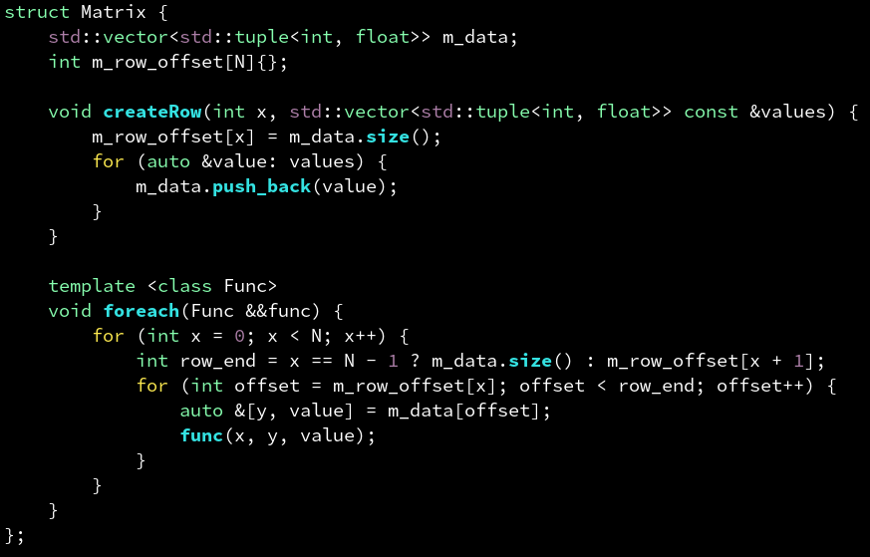
按行压缩（Compressed Row Storage）
http://www.netlib.org/linalg/html_templates/node91.html

Slide 12
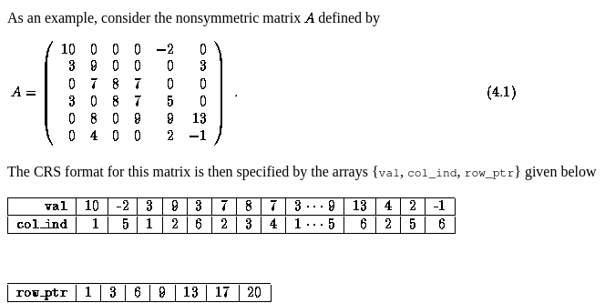
按行压缩（Compressed Row Storage）
http://www.netlib.org/linalg/html_templates/node91.html

Slide 13
第2章：稀疏网格

